Slide 1
Données pour code site: SAF672 - EM Telecom
Lignes: 1 | ST FO: EM Telecom

Slide 2
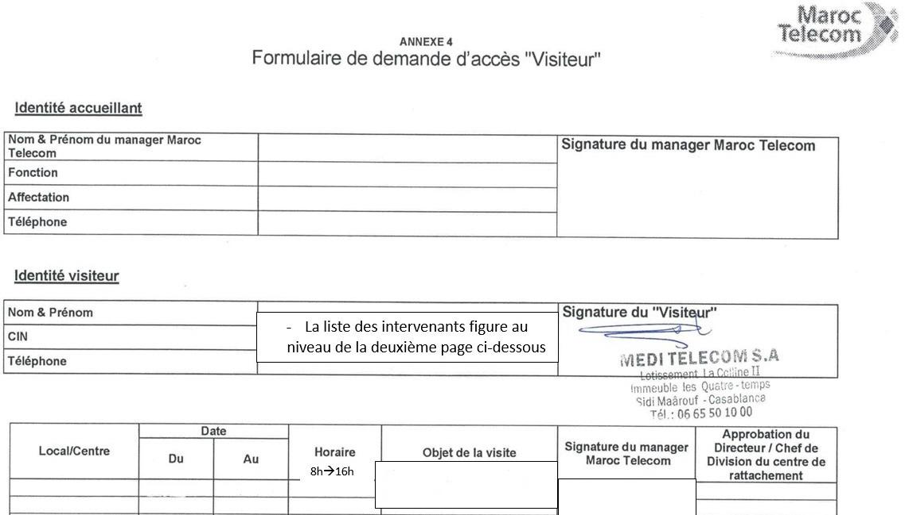
code site | ST FO | contact ERPT | DR IAM | ville | X Départ ERPT - Y Départ ERPT | X Arrivée ERPT Proposition1 - Y Arrivée
SAF672 | EM Telecom | 0660127763 AZEDDINE | MARRAKECH | Safi | -9.22689830000000022, 32.30729660000000081 | 32.30778900, -9.22802700

